Slide 1

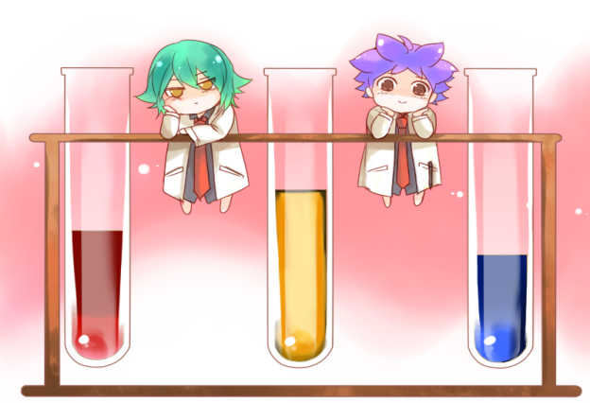

Môn Tiếng Việt

Slide 2

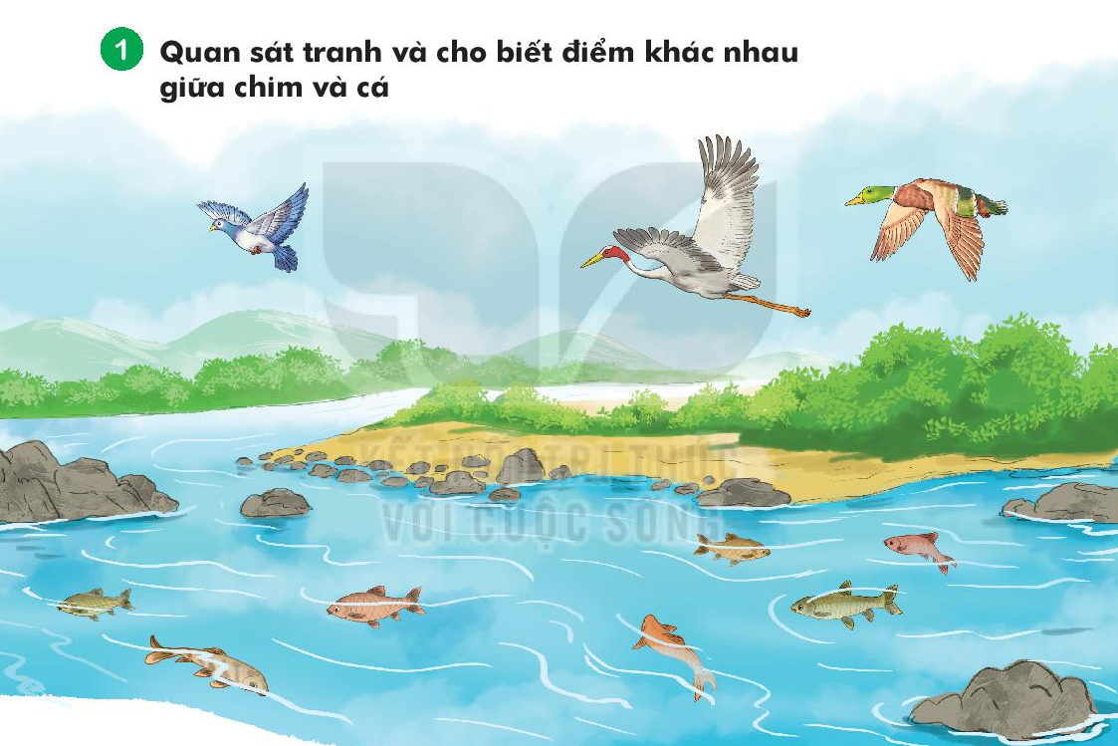

Slide 3
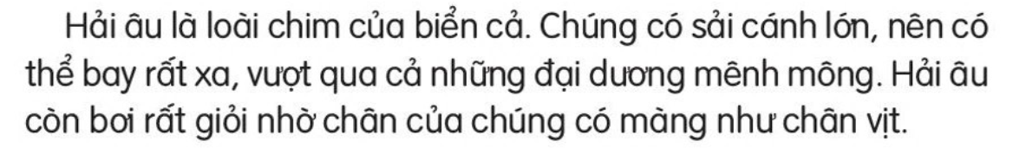
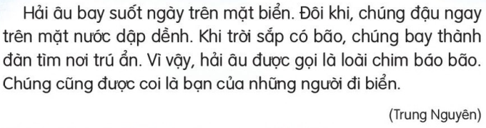

Slide 4
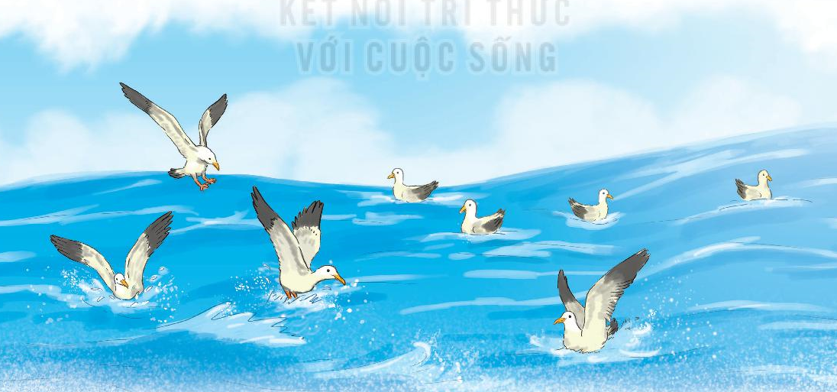


Slide 5
Giải nghĩa từ ngữ
Sải cánh
Đại dương
Màng
Dập dềnh
Bão
Thời tiết

Slide 6
Hải âu còn bơi rất giỏi nhờ chân của chúng có màng, như chân vịt.

Slide 7
1
2

Slide 8
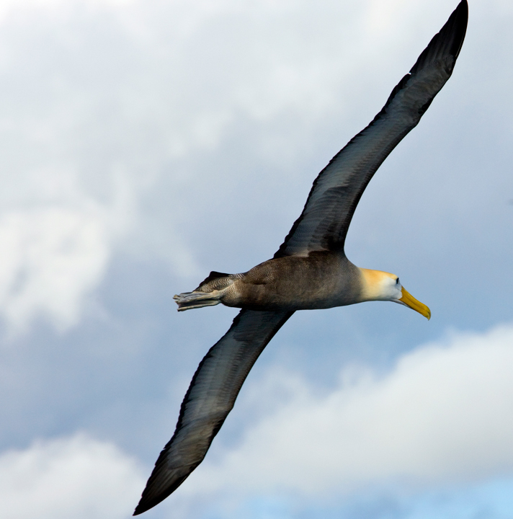
Sải cánh

Slide 9
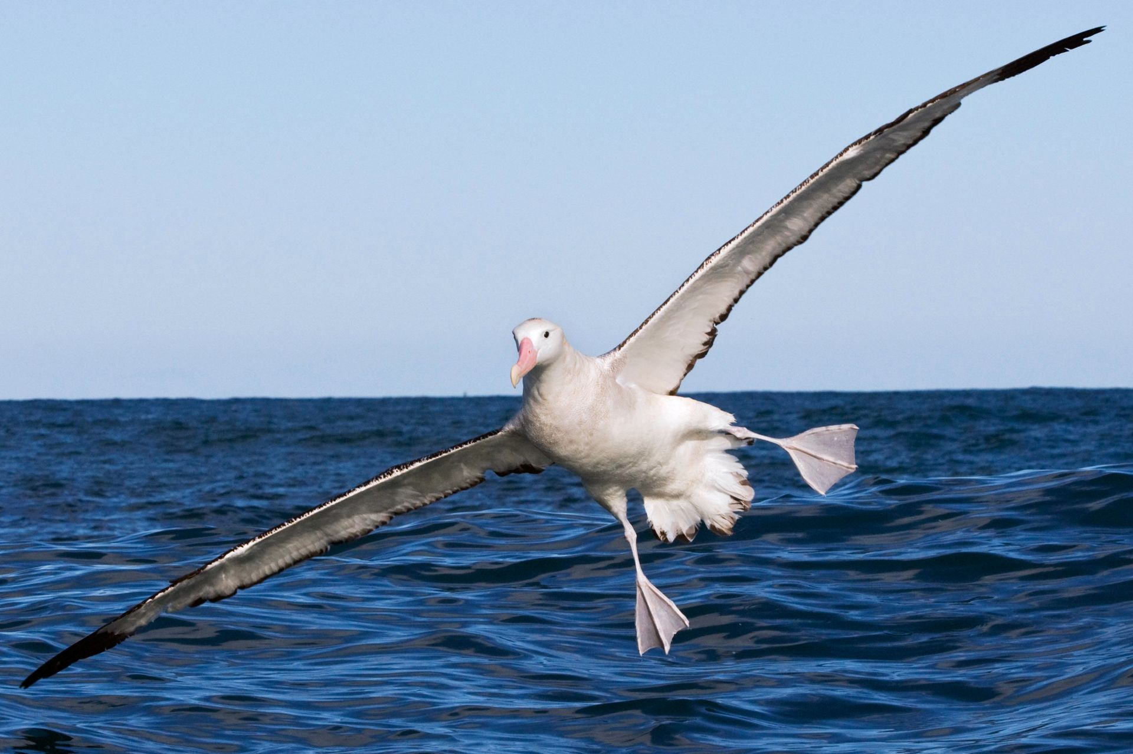
Màng

Slide 10
Giải nghĩa từ ngữ
Sải cánh
Đại dương
Màng
Dập dềnh
Bão
Thời tiết
Chúng

Slide 11
1
2

Slide 12
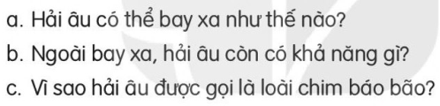

Slide 13



TRÒ CHƠI LẬT MẢNH GHÉP
1
1
2
3
2
3

Slide 14
Hải âu có thể bay xa như thế nào?
Hải âu có thể bay xa vượt qua cả những đại dương mênh mông
HẾT GIỜ
Quay về

Slide 15
Ngoài bay xa, hải âu còn khả năng gì?
Hải âu còn bơi rất giỏi nhờ chân của chúng có màng như chân vịt.
HẾT GIỜ
Quay về

Slide 16
Vì sao hải âu được gọi là loài chim báo bão?
Khi trời sắp có bão, hải âu thành đàn tìm nơi trú ẩn
HẾT GIỜ
Quay về

Slide 17
Hải âu có thể bay rất xa, vượt qua cả những đại dương mênh mông.
Ngoài bay xa, hải âu còn bơi rất giỏi nhờ chân của chúng có màng như chân vịt.

Slide 18
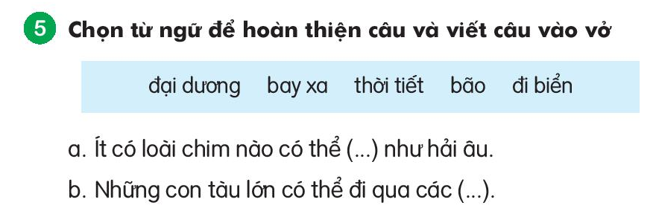

Slide 19








Slide 20
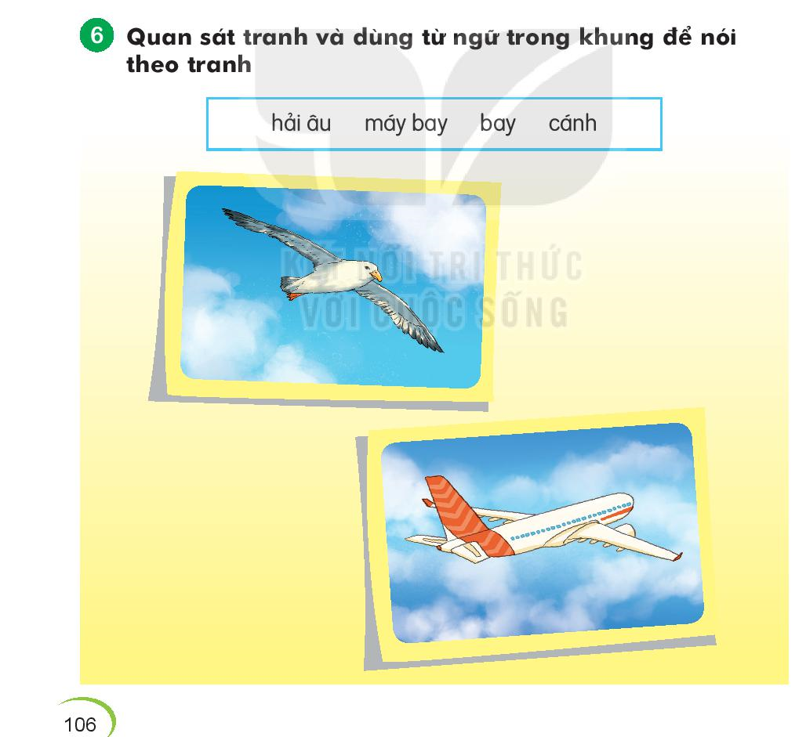

Slide 21


Slide 22
Hải âu là loài chim của biển cả. Chúng có sải cánh lớn, nên bay rất xa. Chúng còn bơi rất giỏi nhờ chân có màng như chân vịt.

Slide 23


Slide 24



Đôi chân
gần gũi
huấn luyện
lim dim
quý hiếm
trái tim

Slide 25
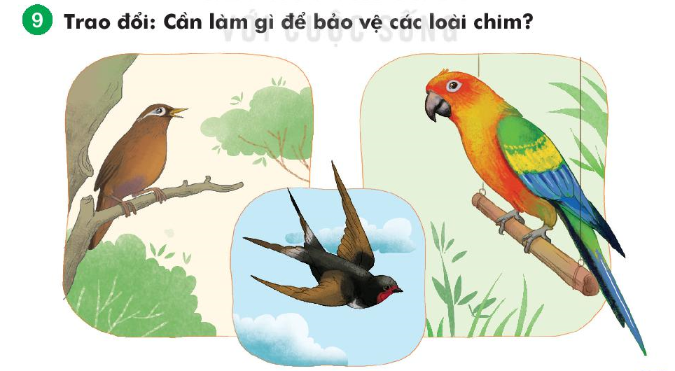

Slide 26





CẢM ƠN THẦY CÔ
VÀ CÁC EM HỌC SINH
The end

